Slide 1

BÀI 42:
BIẾN DẠNG CỦA LÒ XO

Slide 2

Em hãy lấy một số ví dụ về tác dụng của lực gây ra biến dạng cho vật?

Slide 3

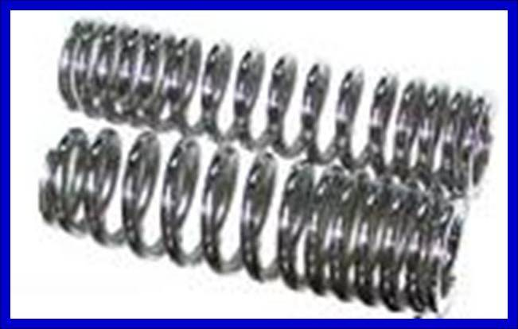
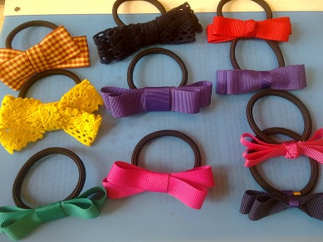
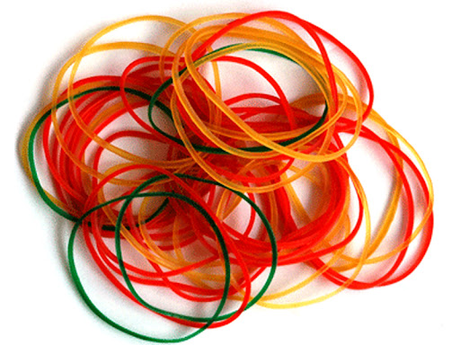

Slide 4

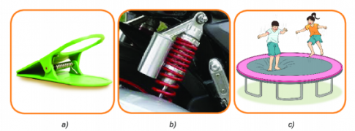
Kẹp quần áo
Giảm xóc xe máy
Bạt nhún
Em có biết biến dạng này được sử dụng trong dụng cụ, thiết bị, máy móc nào khác không?
Các vật trong hình trên có cấu tạo và hoạt động dựa trên sự biến dạng của lò xo.

Slide 5

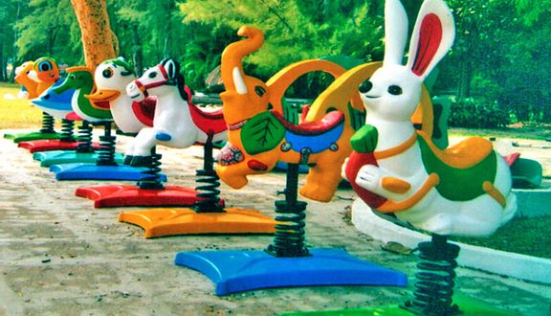
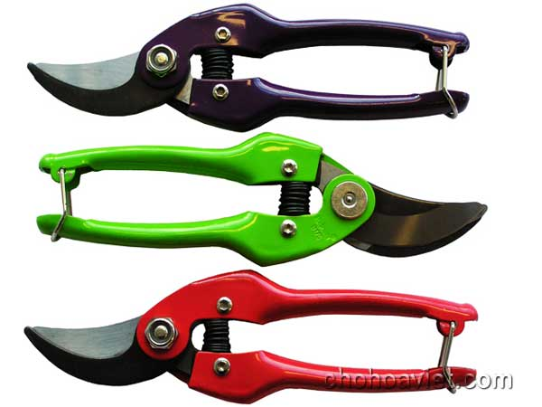

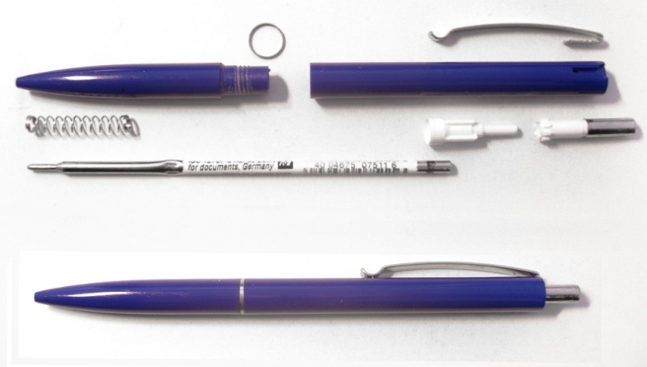

Slide 6


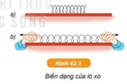
BÀI 42: BIẾN DẠNG CỦA LÒ XO
I. Hiện tượng biến dạng của lò xo
Dùng tay kéo hai đầu của một lò xo xoắn thì lò xo dãn ra. Khi thôi tác dụng lực thì lò xo co lại, trở về hình dạng ban đầu. Hiện tượng trên gọi là biến dạng của lò xo.

Slide 7


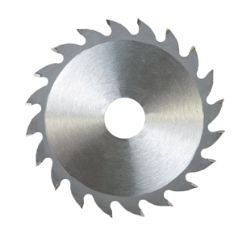


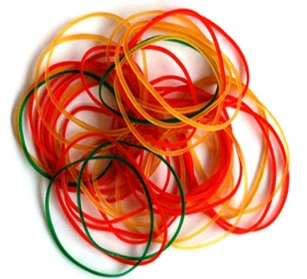


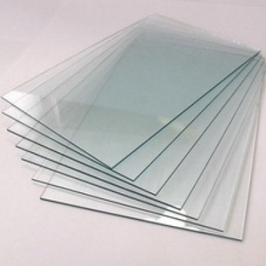


Hãy chỉ ra 4 vật trong số các vật trên có thể biến dạng giống như biến dạng của lò xo.
(Quả bóng, dây thun, cây tre, cục tẩy)

Slide 8
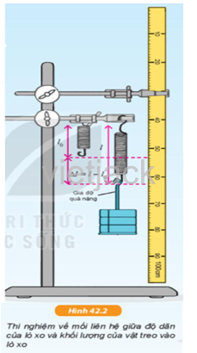
BÀI 42: BIẾN DẠNG CỦA LÒ XO
I. Hiện tượng biến dạng của lò xo
II. Đặc điểm biến dạng của lò xo
1. Thí nghiệm:
a. Dụng cụ:
+ Giá đỡ thí nhiệm;
+ Lò xo xoắn;
+ Các quả nặng giống nhau, mỗi quả nặng
có khối lượng 50g;
+ Thước thẳng.

Slide 9



BÀI 42: BIẾN DẠNG CỦA LÒ XO
II. Đặc điểm biến dạng của lò xo
1
3
1. Thí nghiệm:
b. Tiến hành thí nghiệm:
+B1: Treo lò xo thẳng đứng trên giá thí nghiệm
+ B2: Đo chiều dài tự nhiên (l₀) của lò xo
(lò xo chưa bị biến dạng), ghi vào bảng.
2
+B3: Móc 1 quả nặng 50g vào đầu dưới của lò xo, đo chiều dài (l) của lò xo khi bị biến dạng, ghi vào bảng.
Bỏ quả nặng ra, đo lại chiều dài của lò xo và so sánh với chiều dài tự nhiên của nó.

Slide 10


BÀI 42: BIẾN DẠNG CỦA LÒ XO
II. Đặc điểm biến dạng của lò xo
1
3
4
5
Tiến hành thí nghiệm:
+ B4: Tương tự B3, nhưng thay 1 quả nặng bằng 2 quả nặng giống nhau loại 50g, đo chiều dài (l) rồi ghi vào bảng.
+ B5: Tương tự B3, nhưng thay 1 quả nặng bằng 3 quả nặng giống nhau loại 50g, đo chiều dài (l) rồi ghi vào bảng
2

Slide 11

Bảng kết quả
Số quả nặng treo vào lò xo | Tổng khối lượng vật treo (g) | Chiều dài ban đầu của lò xo (cm) | Chiều dài của lò xo khi bị dãn (cm) | Độ dãn của lò xo (cm)
1 | m₀ =……….
2 | m₁ =……….
3 | m₂ =……….
4 | m₃ =……….

Slide 12
BÀI 42: BIẾN DẠNG CỦA LÒ XO
I. Hiện tượng biến dạng của lò xo
II. Đặc điểm biến dạng của lò xo
1. Thí nghiệm:
2. Độ dãn của lò xo (hay còn gọi là độ biến dạng của lò xo)
Độ biến dạng của lò xo là hiệu giữa chiều dài khi……………….và chiều dài ……………..của lò xo.
biến dạng
tự nhiên

Slide 13

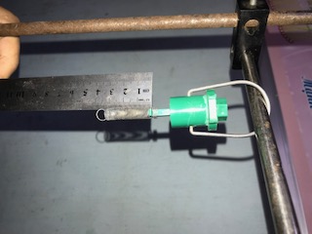
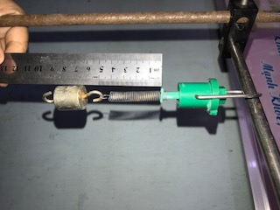
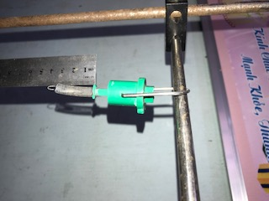

Slide 14

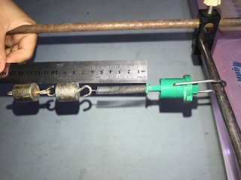

Slide 15
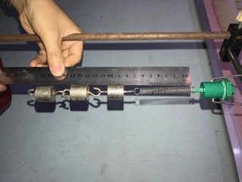

Slide 16
Bảng kết quả
Số quả nặng treo vào lò xo | Tổng khối lượng vật treo (g) | Chiều dài ban đầu của lò xo (cm) | Chiều dài của lò xo khi bị dãn (cm) | Độ dãn của lò xo (cm)
1 | m₀ =…
2 | m₁ =…
3 | m₂ =….
4 | m₃ =….
3
3
3 – 3 = 0
0
3
4 – 3 = 1
50
4
100
3
5
5 – 3 = 2
150
3
6
6 - 3 = 3

Slide 17

Tìm từ thích hợp để điền vào chỗ trống
Khi bị các quả nặng kéo thì lò xo bị (1)…………, chiều dài của nó (2)…………. Khi bỏ các quả nặng đi, chiều dài của lò xo trở lại (3)………chiều dài tự nhiên của nó. Lò xo lại có hình dạng ban đầu.
Biến dạng của lò xo có đặc điểm như trên là biến dạng đàn hồi.
bằng
tăng lên
dãn ra

Slide 18
Bảng kết quả
Số quả nặng treo vào lò xo | Tổng khối lượng vật treo (g) | Chiều dài ban đầu của lò xo (cm) | Chiều dài của lò xo khi bị dãn (cm) | Độ dãn của lò xo (cm)
1 | m₀ =…
2 | m₁ =…
3 | m₂ =….
4 | m₃ =….
3
3
3 – 3 = 0
0
3
4 – 3 = 1
50
4
100
3
5
5 – 3 = 2
150
3
6
6 - 3 = 3

Slide 19

Tìm từ thích hợp để điền vào chỗ trống
- Khối lượng của vật tăng lên gấp 2 thì độ biến dạng của lò xo ……...................
Khối lượng của vật ………………….thì độ biến dạng của lò xo tăng lên gấp 3.
Khối lượng của vật ………..đi 2 lần thì độ biến dạng của lò xo cũng giảm đi……lần.
tăng lên gấp 2
tăng lên gấp 3
giảm
2

Slide 20
BÀI 42: BIẾN DẠNG CỦA LÒ XO
I. Hiện tượng biến dạng của lò xo
II. Đặc điểm biến dạng của lò xo
1. Thí nghiệm:
2. Độ dãn của lò xo
3. Kết luận:
Độ dãn của lò xo treo thẳng đứng tỉ lệ với khối lượng của
vật treo.

Slide 21

LUYỆN TẬP
? Một lò xo treo thẳng đứng có chiều dài ban đầu . Chiều dài của lò xo khi bị kéo dãn bởi các vật treo có khối lượng m khác nhau được cho trong bảng dưới đây. Hãy cho biết các độ lớn cần ghi vào các ô có dấu (?).
m(g) | 10 | 20 | 30 | 40 | 50 | 60
(cm) | 25,5 | ? | 26,5 | 27 | ? | ?
26
27,5
28
Chiều dài của lò xo = chiều dài ban đầu + độ dãn của lò xo
- Khi khối lượng tăng 10g thì độ dãn của lò xo là 0,5cm.
Vậy cứ tăng thêm 10g thì độ dãn của lò xo sẽ tăng thêm 0,5cm.

Slide 22
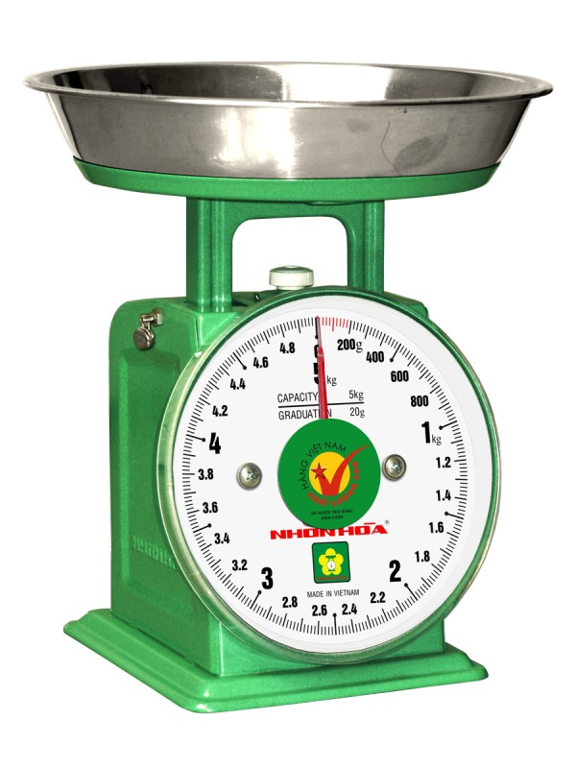
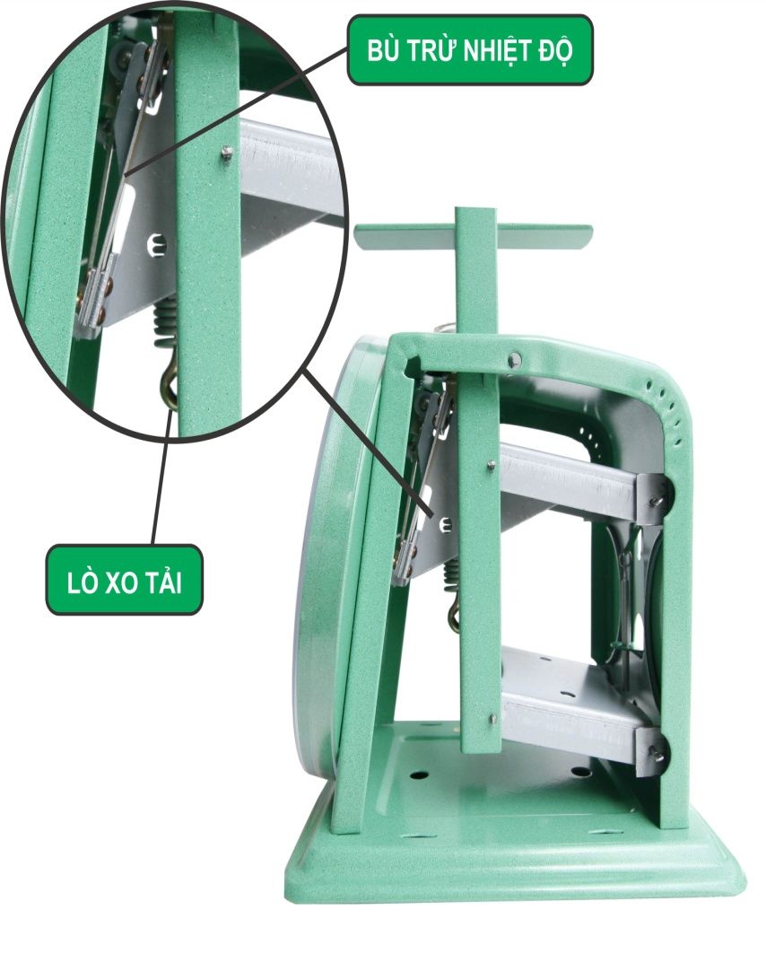
Đĩa cân
Trục lò xo
Núm điều chỉnh
Dấu niêm chì
Kim chỉ thị
Vỏ thùng cân
TRỤC LÒ XO
Vạch chia
? Giải thích tại sao cân này có thể dùng để xác định khối lượng của vật?
Tl: Khi đặt vật lên đĩa cân thì vật đẩy đĩa cân xuống làm kéo dãn lò xo của cân. Khi lò xo bị kéo dãn sẽ làm quay kim. Độ dãn của lò xo càng lớn thì kim quay càng nhiều. Dựa vào độ quay của kim ta có thể biết khối lượng của vật.

Slide 23

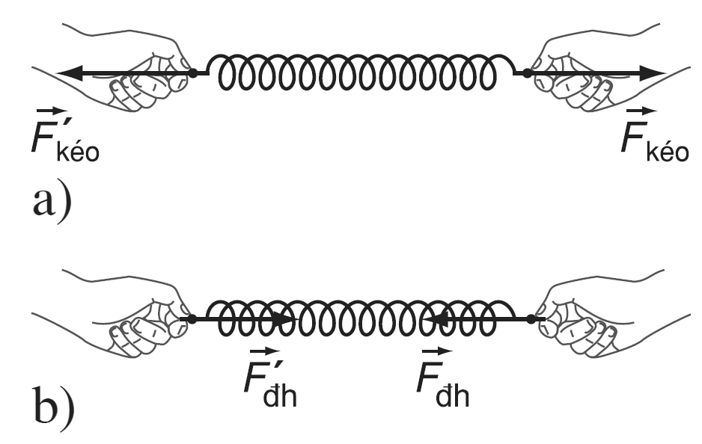
Lực của tay tác dụng lên lò xo và lực đàn hồi của lò xo tác dụng lên tay là hai lực cùng phương, ngược chiều, cùng độ lớn.
EM CÓ BIẾT?
Khi dùng tay kéo dãn một lò xo, ta thấy lò xo tác dụng lại tay ta một lực. Lực này gọi là lực đàn hồi của lò xo.

Slide 24


EM CÓ BIẾT?
- Lò xo thường được làm bằng thép, đồng thau do hai chất này đàn hồi tốt. Nhôm, chì đàn hồi kém nên không được dùng để làm lò xo.
- Trên lực kế và cân lò xo người ta thường ghi giá trị lớn nhất mà các dụng cụ này có thể đo được. Nếu dùng các dụng cụ này để đo những giá trị lớn hơn GHĐ thì chúng có thể bị hỏng. Lí do là khi lò xo bị dãn quá nhiều thì nó không thể lấy lại được hình dạng ban đầu, nghĩa là đã mất tính đàn hồi. Trong kĩ thuật, người ta dùng thuật ngữ “lò xo bị mỏi” để chỉ tình huống này.

Slide 25
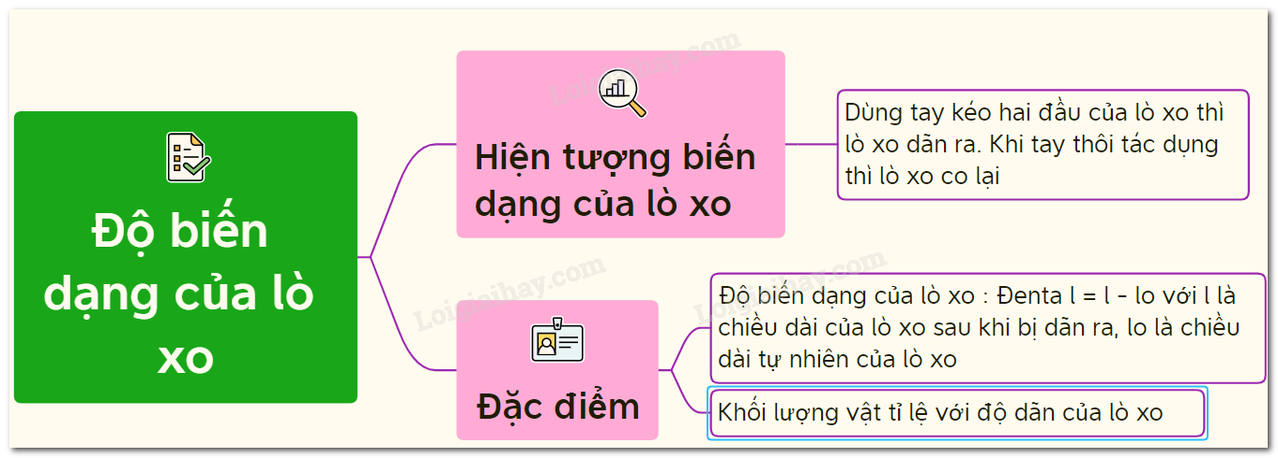
Biến

Slide 26

DẶN DÒ
Xem lại nội dung bài học, trả lời được câu hỏi:
+ Hiện tượng biến dạng của lò xo là gì?
+ Độ biến dạng của lò xo được xác định như thế nào?
+ Đặc điểm biến dạng của lò xo.
- Làm bài tập 42.1; 42.2; 42.3; 42.4 SBT

